Slide 1
Распределенные базы данных
"Разделяй и властвуй."
Филипп II, царь Македонии из династии Аргеадов
Лекция 1.
РБД. Общие положения

Slide 2
Общие принципы
Под распределенной базой данных (РБД) понимается набор логически связанных между собой разделяемых данных, которые физически распределены по разным узлам компьютерной сети.
СУРБД – это программный комплекс (СУБД), предназначенный для управления РБД и позволяющий сделать распределенность прозрачной для конечного пользователя. Прозрачность РБД заключается в том, что с точки зрения конечного пользователя она должна вести себя точно также, как централизованная.
Логически единая БД разделяется на фрагменты, каждый из которых хранится на одном компьютере, а все компьютеры соединены линиями связи. Каждый из этих фрагментов работает под управлением своей СУБД.

Slide 3
Общие принципы
В распределенной БД должно существовать хотя бы одно глобальное приложение, поэтому любая такая РБД должна иметь следующие характеристики.
Имеется набор логически связанных разделяемых данных.
Сохраняемые данные разбиты на некоторое количество фрагментов.
Может быть предусмотрена репликация фрагментов данных.
Фрагменты и их копии распределяются по разным узлам.
Узлы связаны между собой сетевыми соединениями.
Доступ к данным на каждом узле управляется локальной СУБД.
Локальная СУБД способна поддерживать автономную работу локальных приложений.
СУБД каждого узла поддерживает хотя бы одно глобальное приложение.
Необходимо отличать РБД от распределенной обработки данных – это обработка централизовано хранящихся данных с помощью множества вычислительных ресурсов и компьютерной сети.
Параллельная СУБД функционирует с использованием нескольких процессоров и жестких дисков, что позволяет ей (если это возможно) распараллеливать выполнение некоторых операций с целью повышения общей производительности обработки.

Slide 4
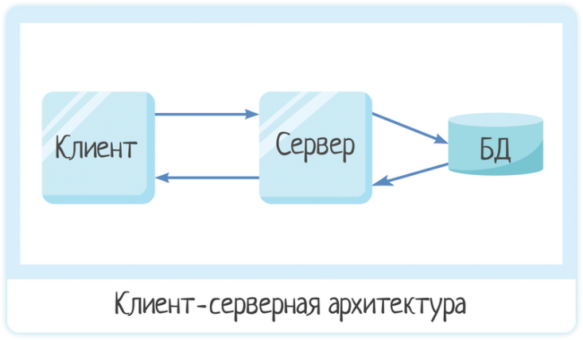
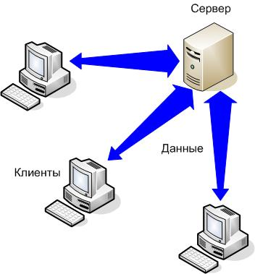
Технология клиент-сервер
Сервер определим как логический процесс, который выполняет обслуживание запросов других процессов. Запрос на обслуживание инициируется пользовательским процессом, а управление и синхронизация обслуживания является функцией сервера.
Также под сервером иногда понимают узел в сети, который на котором выполняется процесс сервера.
Сервер базы данных – это логический процесс, отвечающий за обработку запросов к базе данных.
Клиента определим как процесс, посылающий серверу запрос на обслуживание. Функциями клиента являются инициирование сеанса связи с сервером, запрос конкретного вида обслуживания, получение результатов запроса и подтверждение окончания обслуживания.

Slide 5
Технология клиент-сервер
Основной принцип технологии «клиент–сервер» заключается в разделении функций стандартного интерактивного приложения на четыре группы, имеющие различ­ную природу:
функции ввода и отображения данных;
чисто прикладные функции, характерные для данной предметной области;
функции хранения и управления информационными ресурсами (базами данных, файловыми системами и т. д.);
служебные, играющие роль интерфейсов между функциями первых трех групп.
Выделяются четыре основных подхода, реализованные в сле­дующих моделях (или схемах):
• файловый сервер (File Server, FS);
• доступ к удаленным данным (Remote Data Access, RDAV),
• сервер базы данных (DataBase Server, DBS);
• сервер приложений (Application Server, AS).

Slide 6
Варианты технологии клиент-сервер

Slide 7
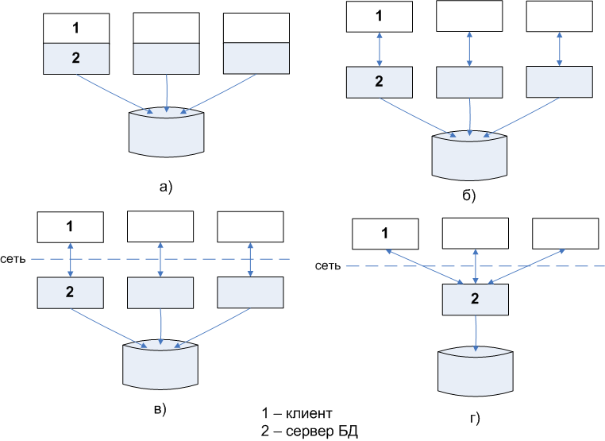
Эволюция модели клиент-сервер в БД

Slide 8
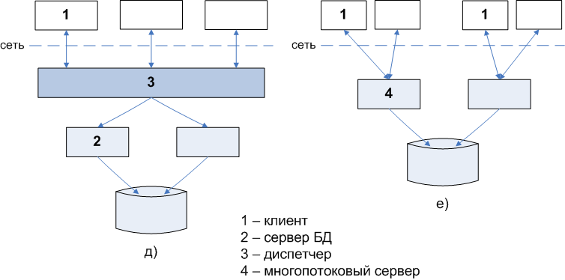
Эволюция модели клиент-сервер в БД

Slide 9
Варианты организации архитектуры клиент-сервер по версии Gartner Group

Slide 10
Преимущества и недостатки РБД
Преимущества:
1. Отражение структуры организации
2. Разделяемость и локальная автономность
3. Повышение доступности данных
4. Повышение надежности

Slide 11
Преимущества РБД
5. Повышение производительности
6. Экономические выгоды
7. Модульность системы

Slide 12
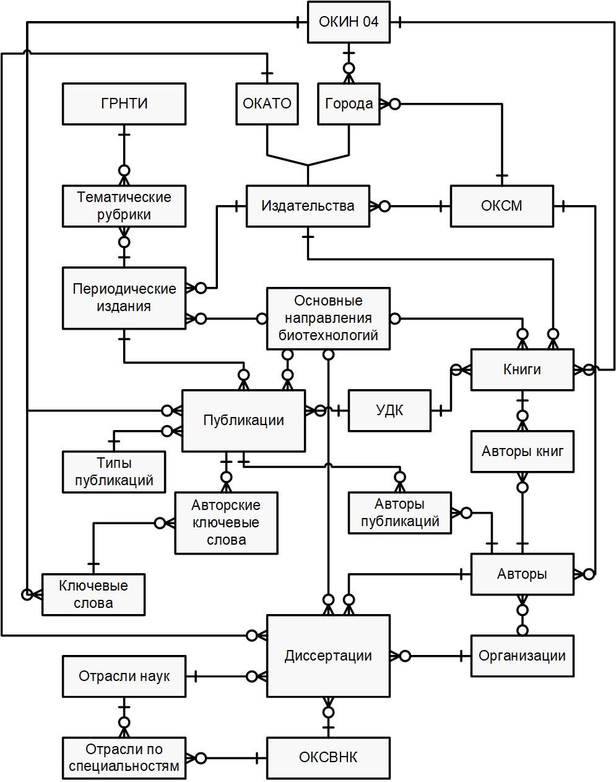
Недостатки РБД
1. Повышение сложности системы
2. Увеличение стоимости
3. Проблемы защиты

Slide 13
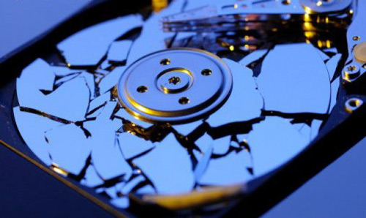
Недостатки РБД
4. Усложнение контроля за целостностью данных
5. Отсутствие стандартов
6. Недостаток опыта
7. Усложнение процедуры разработки БД

Slide 14
Преимущества и недостатки РБД
Преимущества | Недостатки
Отражение структуры организации | Повышение сложности системы
Разделяемость и локальная автономность | Отсутствие стандартов
Повышение доступности данных | Проблемы защиты
Повышение надежности | Усложнение контроля за целостностью данных
Повышение производительности | Недостаток опыта
Экономические выгоды | Увеличение стоимости
Модульность системы | Усложнение процедуры разработки базы данных

Slide 15
Критерии распределенности БД (по К. Дейту)
Локальная автономность. Локальные данные принадлежат локальным узлам и управляется администраторами локальных БД.
Локальные процессы в РБД остаются локальными.
Все процессы на локальном узле контролируются только этим узлом.
Отсутствие опоры на центральный узел.
В системе не должно быть узла, без которого система не может функционировать, т.е. не должно быть центральных служб.
Непрерывное функционирование.
Удаление или добавление узла не должно требовать остановки системы в целом.
Независимость от местоположения.
Пользователь должен получать доступ к любым данным в системе, независимо от того, являются эти данные локальными или удалёнными.

Slide 16
Критерии распределенности БД (по К. Дейту)
Независимость от фрагментации.
Доступ к данным не должен зависеть от наличия или отсутствия фрагментации и от типа фрагментации.
Независимость от репликации.
Доступ к данным не должен зависеть от наличия или отсутствия реплик данных.
Обработка распределенных запросов.
Система должна автоматически определять методы выполнения соединения (объединения) данных.
Обработка распределенных транзакций.
Протокол обработки распределённой транзакции должен обеспечивать выполнение четырёх основных свойств транзакции: атомарность, согласованность, изолированность и продолжительность.

Slide 17
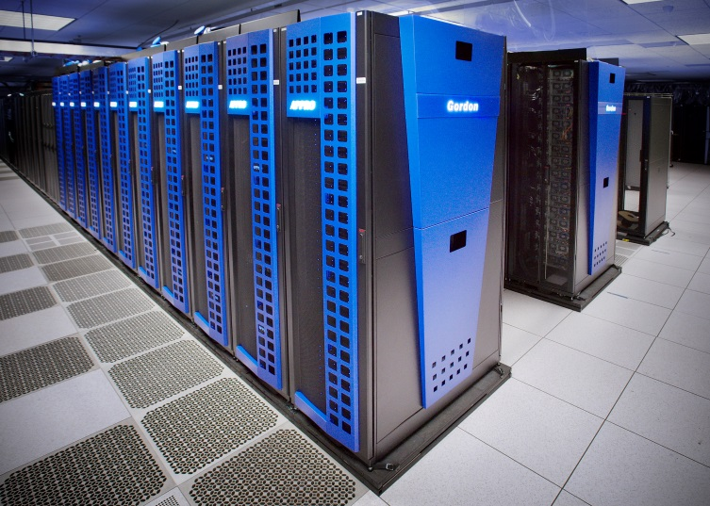
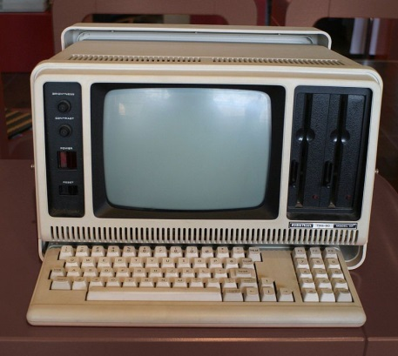
Критерии распределенности БД (по К. Дейту)
Независимость от типа оборудования.
СУРБД должна функционировать на оборудовании с различными вычислительными платформами.
Независимость от операционной системы.
СУРБД должна функционировать под управлением различных ОС.
Независимость от сетевой архитектуры.
СУРБД должна быть способной функционировать в сетях с различной архитектурой и типами носителя.
Независимость от типа СУБД.
СУРБД должна быть способной функционировать поверх различных локальных СУБД, возможно, с различными моделями данных (требование гетерогенности).

Slide 18
Функции СУРБД
Основные функции – те же, что и у СУБД:
1. Каталог (словарь-справочник данных, ССД), доступный конечным пользователям.
СУРБД требуются расширенные средства ведения каталога (глобального ССД), позволяющие сохранить сведения о распределении объектов БД в сети.
2. Хранение, извлечение и обновление данных.
СУРБД требуются расширенные службы установки соединений для передачи данных между узлами сети.
Средства обработки распределенных запросов, включающие механизмы оптимизации и организации удаленного доступа.
3. Поддержка транзакций.
СУРБД требуются специальные средства обработки распределенных транзакций, обеспечивающие целостность изменяемых данных, организацию удаленного доступа, репликацию данных.

Slide 19
Функции СУРБД
4. Служба управления параллельной работой.
Распределенная СУБД должна обеспечивать не только синхронизацию субтранзакций с другими локальными транзакциями, выполняющимися параллельно с ними на одном узле, но и синхронизацию субтранзакций с глобальными транзакциями, выполняющимися одновременно с ними на этом и других узлах системы.
Необходимость учета репликации.

Slide 20
Функции СУРБД
5. Службы восстановления.
Распределенная СУБД должна иметь механизм восстановления, который будет гарантировать неразрывность выполнения транзакций в среде, подверженной различным сбоям и отказам.
К отказам, которые могут иметь место в централизованных СУБД (сбои системы, отказ носителей, ошибки в программах, небрежность персонала, стихийные бедствия и действия злоумышленников) в РБД добавляются:
возможность потери сообщения;
возможность отказа линии связи;
аварийный останов одного из узлов;
разделение всей сети на несколько не связанных друг с другом подсетей.
Необходимость учета репликации.

Slide 21
Функции СУРБД
6. Службы контроля доступа к данным.
7. Службы поддержки целостности данных.
8. Службы поддержки независимости от данных.
Все эти службы должны учитывать наличие репликации, возможности удаленного и распределенного доступа.
С точки зрения пользователя СУРБД должна выглядеть точно так же, как и обычная централизованная СУБД, что достигается за счет обеспечения различных типов прозрачности:
Благодаря прозрачности размещения пользователи не нуждаются в сведениях о фрагментации и репликации данных.
Прозрачность транзакций обеспечивает сохранение согласованности глобальной БД даже при наличии в системе различных отказов.
Прозрачность выполнения позволяет системе эффективно обрабатывать распределенные запросы.
Прозрачность использования СУБД позволяет создавать РБД на основе СУБД различных типов.

